Slide 1
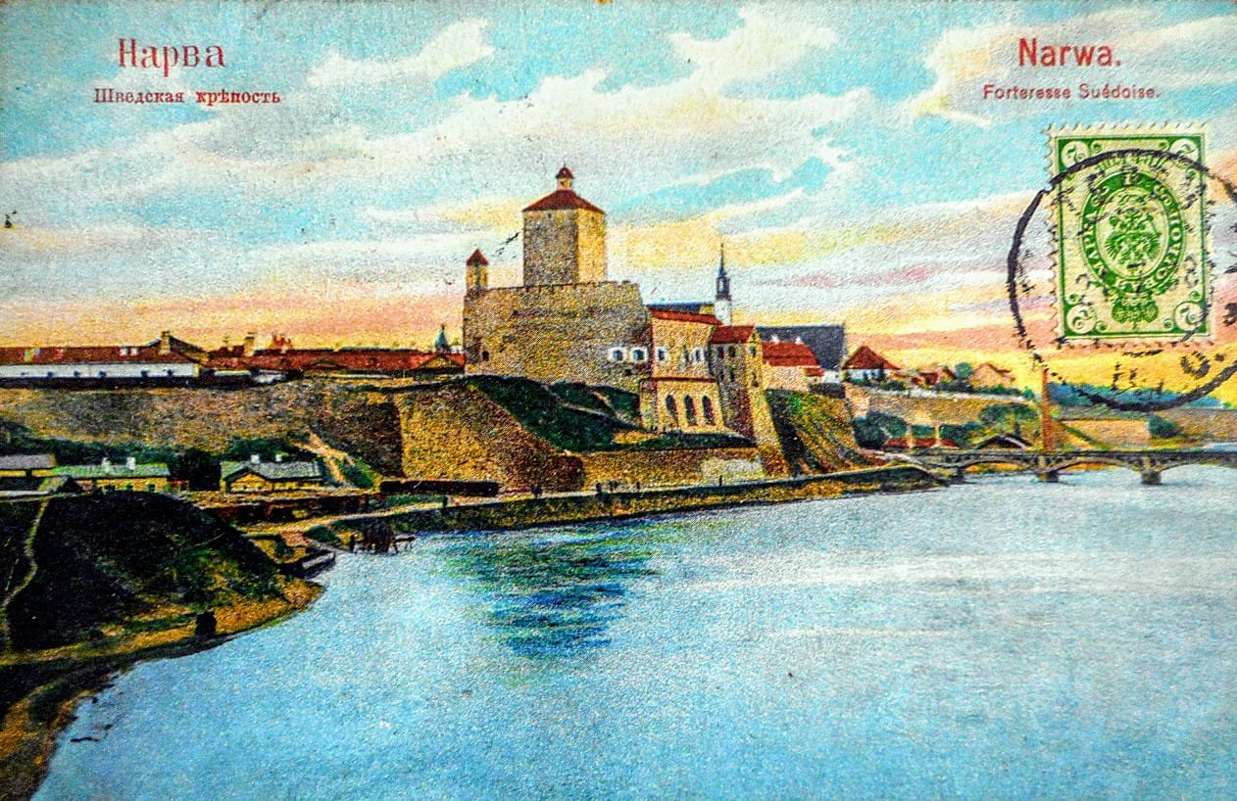
«Экскурсии на променаде» - совместный проект SA Narva Linna Arendus и гида Александра Опенко

Slide 2
Идея: создать и провести экскурсии в районе Липовой ямки и променада.
Экскурсии должны быть посвящены разным историческим эпохам города Нарвы:
Древнейший период
Эпоха викингов
Эпоха крестовых походов
Ливонская война
Северная война
Весёлые приключения барона Мюнхгаузена в Нарве (по произведениями Генриха Теодора Шнорра)

Slide 3
Для каждой экскурсии был продуман свой образ и костюм

Slide 4
Первой стала экскурсия «Из варяг в греки»

Slide 5
Экскурсия проводилась в части променада у Липовой ямки, где 1000 лет назад было торговое место викингов

Slide 6
Следующей экскурсией стала «Между Ливонской и Северной войной»

Slide 7
Эта экскурсия рассказывала о истории Нарвы между двумя великими войнами

Slide 8
В экскурсиях приняло участие большое количество семей с детьми

Slide 9
Одной из самых популярных стала экскурсия «Нарвские тайны барона Мюнхгаузена»

Slide 10
В данной экскурсии приняло участи 73 человека. В среднем в каждой экскурсии принимало участие по 40 человек.

Slide 11
Создание каждой экскурсии было кропотливым трудом. Успех этого проекта был заслугой командной работы. Горожане и гости принимали участие в своеобразной экскурсии – спектакле, где могли погрузится в разные исторические эпохи города Нарва.

Slide 12
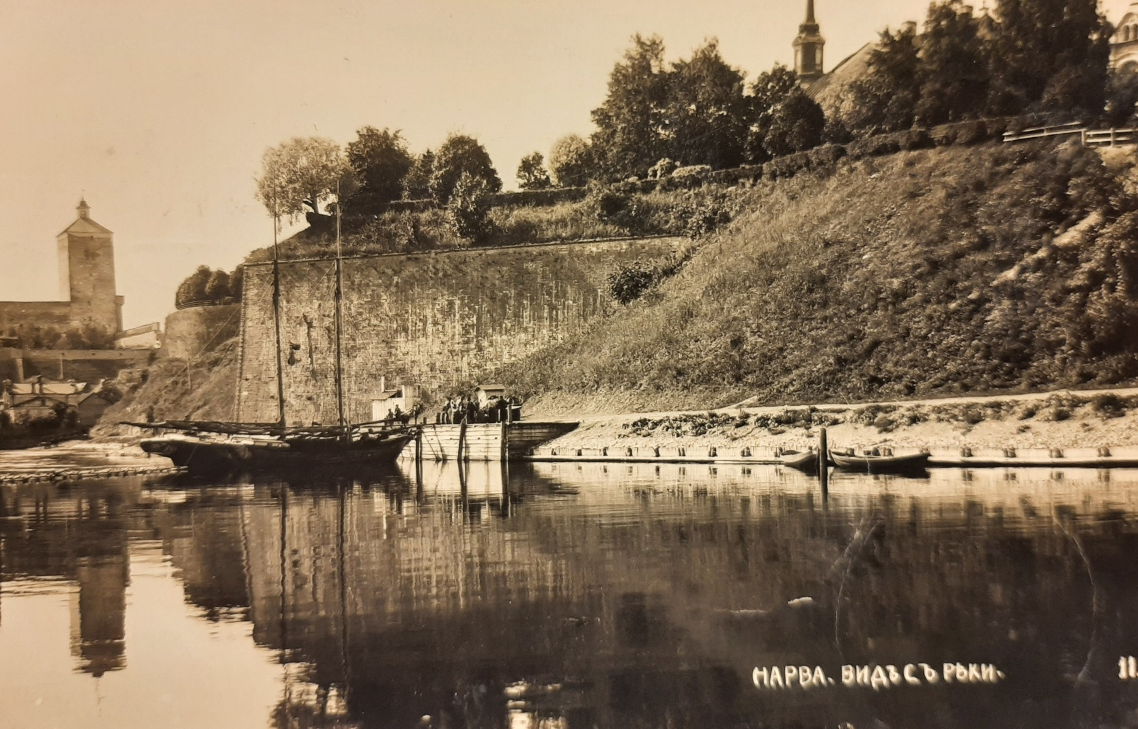
В экскурсиях была задействован весь нарвский променад, так как на нём расположены исторические объекты разных эпох.

Slide 13
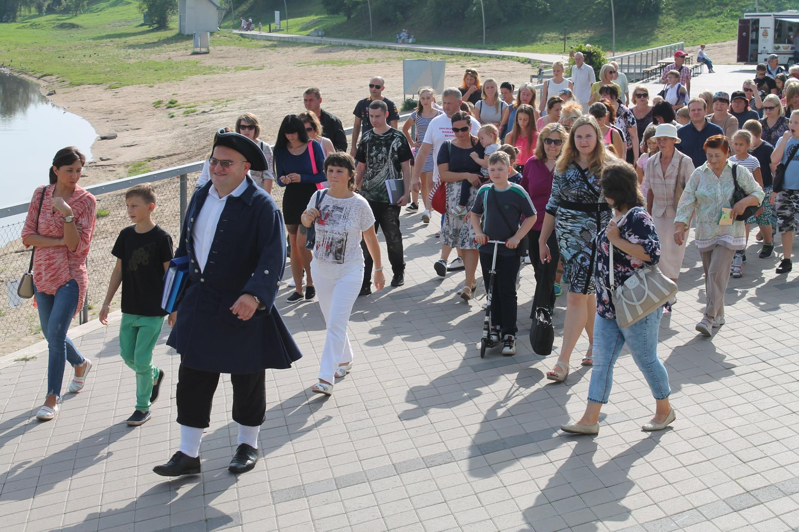
Тематические экскурсии на променаде вызвали огромный интерес со стороны горожан и гостей города.

Slide 14
Выражаю огромную благодарность администрации города Нарва, SA Narva Linna Arendus и лично Софье Хомяковой за идею создания променадных экскурсий!

Slide 15
Спасибо за внимание!

